Slide 1
Claude Projects로 반복 업무를
워크플로우로 만들기
니즈: 매월 발간하는 보고서는 매번 유사한 차트가 들어가는데,
차트 만드는 작업을 어느정도 자동화 할 수 있는 방법이 없을까?
Notes:
오프닝. 오늘은 '차트 그리는 법'이 아니라 프로젝트라는 작업 공간을 만들고, 그 안에서 반복 업무를 이어가는 방법을 배웁니다. 비개발 직군도 그대로 따라올 수 있는 흐름입니다.

Slide 2
실습 · 아티팩트
인터랙티브 Plotly 대시보드 만들기
Projects 실습에서 사용할 라이브러리 — plotly를 직접 지정해 인터랙티브 대시보드로 제작
데이터 시각화 자동화 · data 폴더의 trackA_admin.csv 업로드 후 아래 프롬프트 전송
프롬프트 — PLOTLY 인터랙티브 대시보드(아티팩트)
업로드한 데이터를 Plotly 인터랙티브 대시보드(아티팩트)로 만들어줘.
흰 배경(plotly_white), 마우스 호버 값, 부서별 색 고정. 한글 폰트 안 깨지게.
아티팩트란
PLOTLY
Claude가 만든 코드·문서·웹앱 같은 결과물을 대화창 옆 별도 창에 띄워 바로 확인·편집·재사용할 수 있게 해주는 기능
지금까지 실습에서 계속 자연스럽게 접해 온 기능
인터랙티브 기능·다양한 차트 유형·Python/JS 호환성이 강점인 시각화 라이브러리
LLM에 plotly를 명시적으로 지정하면 이러한 장점을 갖춘 일관된 대시보드 코드를 안정적으로 생성 가능
Notes:
아티팩트 패널에 호버 가능한 대시보드가 렌더됨을 시연. 3종 구성(묶음막대·추이선·도넛). 배포된 HTML 템플릿이 동일 결과물임을 보여주고 더블클릭으로 열어본다.

Slide 3
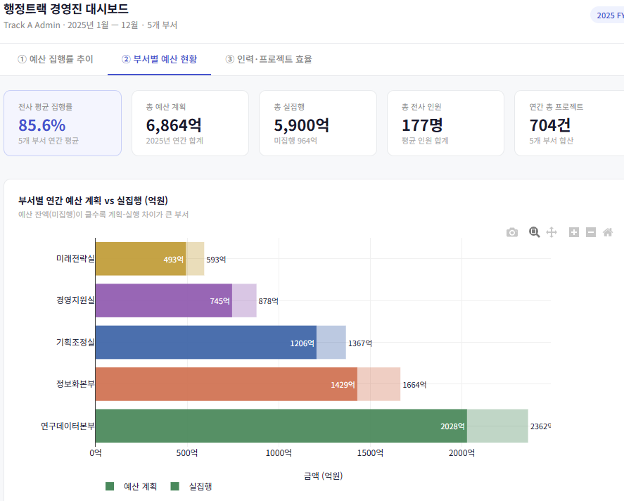
실습 · 아티팩트
인터랙티브 Plotly 대시보드 만들기 (아티팩트)
plotly 라이브러리를 직접 지정해 인터랙티브 대시보드로 제작한 결과 화면
참고
Opus 모델에 직접 요청 시 더 완성도 높은 결과물 생성
Claude.ai 아티팩트 패널 — Plotly 인터랙티브 대시보드
Notes:
아티팩트 패널에 호버 가능한 대시보드가 렌더됨을 시연. 3종 구성(묶음막대·추이선·도넛). 배포된 HTML 템플릿이 동일 결과물임을 보여주고 더블클릭으로 열어본다.

Slide 4
01 · 왜 프로젝트인가
일반 대화로 반복 업무를 하면 매번 처음부터 시작
대화창마다 맥락이 초기화되어 지침·파일·기준을 매번 다시 설명하는 구조
형식과 맥락이 비슷한 업무를 매번 새로운 채팅창에서 이야기 하고 있는 상황이라면.
→
→
맥락이 매번 리셋
결과물이 제각각
파일을 매번 재업로드
업무 배경·용어·기준을
대화마다 다시 설명
같은 요청도 대화창이 다르면
형식·톤이 달라짐
양식·이전 산출물이
지난 대화창에만 존재
핵심
프로젝트는 지침 · 참고파일 · 대화 이력을 한 공간에 고정하는 기능
Notes:
일회성 질문은 일반 대화로 충분합니다. 프로젝트가 필요한 건 '같은 일을 주기적으로 반복'할 때입니다. 수강생에게 본인의 반복 업무를 하나 떠올려 보게 하세요.

Slide 5
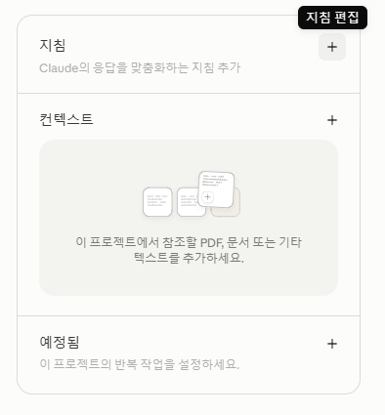
02 · 구성 요소
프로젝트 구성요소 세 가지
화면 우측 패널에서 지침과 참고파일을 관리하고, 채팅창 하단에 대화 이력이 누적
지침
이 프로젝트에서 지켜야 할 규칙
프로젝트 지침에 형식·톤·금지사항을 한 번만 적어 두면 프로젝트 내 모든 대화에 자동 적용
컨텍스트 · 참고파일
반복해서 참조할 자료
보고서 양식, 기준 데이터, 이전 산출물 등을 올려 두면 매번 재업로드할 필요 없음
대화 이력
프로젝트 안에서만 쌓이는 대화 이력들
프로젝트 내 이전 대화는 기본으로 검색 가능하며, '채팅에서 메모리 생성'을 켜면 핵심 맥락이 자동 누적되어 요청 없이도 반영됨.
검색·기억 범위가 해당 프로젝트로 한정되어 있음. 다른 프로젝트나 일반 채팅과는 채팅 내용을 공유 안함
Claude.ai 프로젝트 화면 우측 패널
Notes:
실제 화면을 함께 띄워 놓고 세 영역이 어디에 있는지 손으로 짚어 주세요. 지침 = 규칙, 컨텍스트 = 자료, 대화 = 기록.

Slide 6
프로젝트 만들고 지침을 등록
지침은 그 프로젝트 안의 모든 대화에 자동으로 적용된다
STEP 01
STEP 02
새 프로젝트 생성
프로젝트 지침 등록
Claude.ai 좌측 메뉴에서 Projects 선택
‘새 프로젝트’ 클릭 후 이름 입력
이름 예시 — 보고서 차트 공장
우측 패널의 ‘지침’ 옆 + 버튼 클릭
다음 장의 지침 내용을 붙여넣기
저장 후 지침이 등록되었는지 확인
이름은 업무 단위 기재
지침은 언제든 수정 가능. 처음부터 완벽할 필요 없이 쓰면서 다듬기
Notes:
여기서 한 번 멈추고 전원이 프로젝트 생성까지 마쳤는지 확인하세요. 지침 붙여넣기는 다음 장에서 함께 진행합니다.

Slide 7
05 · 실습 STEP 2
프로젝트 지침 예시 — 하우스 스타일 디자인
아래 내용을 그대로 복사해 프로젝트 지침에 붙여넣기
차트 하단에 KISTI 들어가도록 명시
붙여넣을 지침 전문
좋은 지침 조건
[하우스 스타일 차트 생성 지침 — CSV 업로드 또는 차트·그래프 요청 시에만 적용]
CSV가 업로드되거나 차트 생성을 요청받으면 KISTI 보고서 스타일로 그린다.
· 흰 배경 / 위·오른쪽 축선 제거 / 가로 그리드만 옅게
· 하단에 항상 KISTI 표기, “출처:” 라인 포함
· 제목 좌측 정렬 + 회색 부제 / 범례 위쪽 / 한글 폰트 깨짐 방지
· 부서·국가 색상 매핑: (여기에 고정 색상표 명시)
· 차트 종류 지정이 없으면 보고서에 유용한 형태를 추천한 뒤 제작
· Plotly로 그리고 plotly.js를 HTML 파일 자체에 내장
· 기본 세트 — 묶음막대(부서×월 예산집행), 집행률 추이 선, 연간 집행액 도넛
차트와 무관한 일반 질문에는 이 지침을 적용하지 말고 평소처럼 답변한다.
① 적용 조건을 적는다
언제 이 규칙을 쓰는지 첫 줄에 명시 — 조건이 없으면 모든 대화에 과하게 적용된다
② 결과 형식을 못 박는다
색·정렬·표기처럼 매번 지적하던 항목을 문장으로 고정한다
③ 예외를 적어 둔다
‘이럴 땐 적용하지 않는다’를 함께 적어야 일반 질문이 방해받지 않는다
Notes:
지침을 한 줄씩 읽으며 '이건 원래 매번 말로 설명하던 것'이라는 점을 짚어 주세요. 오른쪽 3원칙은 각자 업무 지침을 쓸 때의 기준입니다.

Slide 8
06 · 실습 STEP 3
참고 파일을 올리고 워크플로우 작업을 실행
프로젝트 안에서 아래 프롬프트 붙어 넣기 -> trackA_admin.csv 파일 첨부 후 전송
표준 요청 프롬프트
첨부 CSV로 우리 하우스 스타일 차트 세트를 그려줘
지침이 반영되었는지 확인하기
가장 쉬운 확인 방법은 하단에 KISTI 라고 적힌 글씨가 있는지 보기(지침 내용에 있음)
Notes:
가장 흔한 실수는 프로젝트 밖 일반 대화창에서 파일을 올리는 것입니다. 하단 KISTI 표기 유무로 1초 만에 확인할 수 있다는 점을 강조하세요.

Slide 9
실습 · 지침이 여러 개일 때
괄호 태그는 자동으로 실행되는 스위치가 아님
어느 지침을 적용할지 활성화 규칙으로 직접 명시 필요
프로젝트 지침은 전문이 모든 대화에 항상 로드됨
→ 여러 지침 사용 시 “무조건 실행될 것(공통)”과 “골라 쓸 것(오버레이)”을 구조적으로 분리
프로젝트 지침
[하우스 스타일 차트 생성 지침 — CSV 업로드 또는 차트/그래프 요청 시에만 적용]
《공통 규칙 — 항상 적용》 CSV가 업로드되거나 차트 생성을 요청받으면 KISTI 보고서 스타일로 그린다
· 흰 배경 / 위·오른쪽 축선 제거 / 가로 그리드만 옅게
· 하단에 항상 KISTI 표기, “출처:” 라인 포함
· 제목 좌측 정렬 + 회색 부제 / 범례 위쪽 / 한글 폰트 깨짐 방지
· 부서·국가 색상 매핑: (여기에 고정 색상표 명시)
· 차트 종류 지정이 없으면 보고서에 유용한 형태를 추천한 뒤 제작
· Plotly로 그리고 plotly.js를 HTML 파일 자체에 내장
· 기본 세트 — 묶음막대(부서×월 예산집행), 집행률 추이 선, 연간 집행액 도넛
《오버레이 — 프롬프트에 [국방부 공고]를 명시한 경우에만 아래 항목으로 공통 규칙을 덮어쓰며, 명시가 없으면 무시》
· [국방부 공고]: 하단 기관 표기를 '국방부 ax 프로젝트'로 교체 / 폰트는 고딕체
Notes:
'차트 공장' = 프로젝트 지침(하우스 스타일) + 표준 프롬프트. 한 번 세팅하면 데이터만 올리고 표준요청만 보내면 됨. 이것이 노코딩 워크플로우의 핵심 산출물. ※ 주의(2026.7 실측): 프로젝트 지침은 전문이 모든 대화에 항상 로드되므로 대괄호만으로는 지침이 분리되지 않고, 호출하지 않은 지침의 기본값까지 함께 실행된다. 활성화 규칙을 지침 안에 명시하되 100% 보장은 아니며, 완전한 격리가 필요하면 기관별 프로젝트 분리 또는 Skills(관련 작업 시에만 로드되는 공식 기능) 사용을 안내할 것.

Slide 10
실습 · 지침이 여러 개일 때
국방부 공고 스타일로 차트 만들기
그래프 하단에 KISTI 대신 '국방부 ax 프로젝트'로 기재되었는지 확인
[국방부 공고] 스타일 프롬프트
[국방부 공고] 스타일로 첨부 CSV로 우리 하우스 스타일 차트 세트를 그려줘
핵심
데이터만 올리고 '[차트 생성 표준 지침]'만 보내면 지침대로 같은 스타일로 재생산
Notes:
'차트 공장' = 프로젝트 지침(하우스 스타일) + 표준 프롬프트. 한 번 세팅하면 데이터만 올리고 표준요청만 보내면 됨. 이것이 노코딩 워크플로우의 핵심 산출물.

Slide 11
가이드 · 지침 선별 사용
각기 다른 지침을 선별적으로 사용해야 할 경우 상황에 따라 대처
지침이 섞였을 때의 리스크가 적고 지침 수가 적으면 활성화 규칙으로 충분
격리가 반드시 보장돼야 하거나 지침이 많아지면 프로젝트 분리 또는 Skills 활용
① 활성화 규칙 명시
② 프로젝트 분리
③ Skills
앞장 방식 — 가장 간편
단, LLM의 지침 준수는 확률적이라 100% 격리는 보장되지 않음
기관·스타일별로 프로젝트를 나눔
구조적으로 격리가 보장되는 가장 확실한 방법
지침을 스킬로 등록하면 관련 작업일 때만 로드됨
'골라 쓰는 지침'을 위한 공식 기능
핵심
공통 데이터를 공유하는 Projects 작업에서 여러 지침 중 필요한 것만 선별해 사용할 때의 가이드
기관별 산출물처럼 섞이면 안 되는 작업은 ②·③ 사용 — 프롬프트 우회책(①)에만 의존하지 않도록 주의

Slide 12
07 · 실습 STEP 4
데이터만 바꿔도 같은 형식으로 차트 재생산
스키마가 같으면 거의 동일한 형태로, 다르더라도 지침에 최대한 맞춰 통일성 있게 생성된다
→
→
→
다음 호 데이터 업로드
표준 프롬프트 전송
같은 모양 산출물
워크플로우로 이용
같은 양식의 CSV를
프로젝트에 첨부
지침으로 인해 동일 규칙이 재적용
숫자만 바뀐
동일 형식의 차트 세트
반복해도 스타일 유지
지금 해 보기
trackA_operation.csv 를 올린 뒤 같은 프롬프트를 보내고, 앞서 만든 차트와 형식이 유지되는지 비교
첨부 CSV로 우리 하우스 스타일 차트 세트를 그려줘
Notes:
두 번 연속 교체해 보는 것이 핵심입니다. 한 번은 우연일 수 있지만 두 번 같으면 재현되는 워크플로우라고 말할 수 있습니다.

Slide 13
블록 2 · 꼭 알아둘 개념
Projects 템플릿이 잘 되는 경우와 노코딩의 한계
데이터 간에 스키마(열 구성)가 같으면
데이터 간에 스키마가 다르면
→ 데이터만 올려 그대로 재생산
색·스타일·구성 전부 유지, 별도 수정 불필요
→ 포맷이 달라질 수 있어 지침 수정이 필요할 수 있음
스타일은 유지되지만 매핑(어떤 열을 쓸지)은 다시 지정
모드 선택
노코딩의 한계 — 결정성
지정 모드 (차트 종류를 내가 지정)
추천 모드 (AI가 선택)
상황에 맞게 선택해 사용
노코딩은 일관적이지만 100% 결정적이지는 않음
(같은 요청도 미세하게 달라질 수 있음)
→ '항상 똑같이'가 필요한 보고서엔 코드가 답
Notes:
블록 2를 블록 3·4로 잇는 가장 중요한 다리. 노코딩은 편하지만 비결정적 → 매번 똑같아야 하는 보고서엔 코드가 필요하다. 이 한계 체감이 블록 2의 진짜 학습목표.

